Slide 1

PLAYBACK ERROR…
PLAY
FFWD
RWD
Benjamin Imsirovic
Simon Rausch-Schott
Maximilian Siegl
Arsham Edalatkhah

Slide 2
Mission und Vision
Mission
Vision
01
02
Siegerteam beim IMMOTOPIA Innovation Award
Nachhaltiges Wohnen in der Zukunft 2050

Slide 3
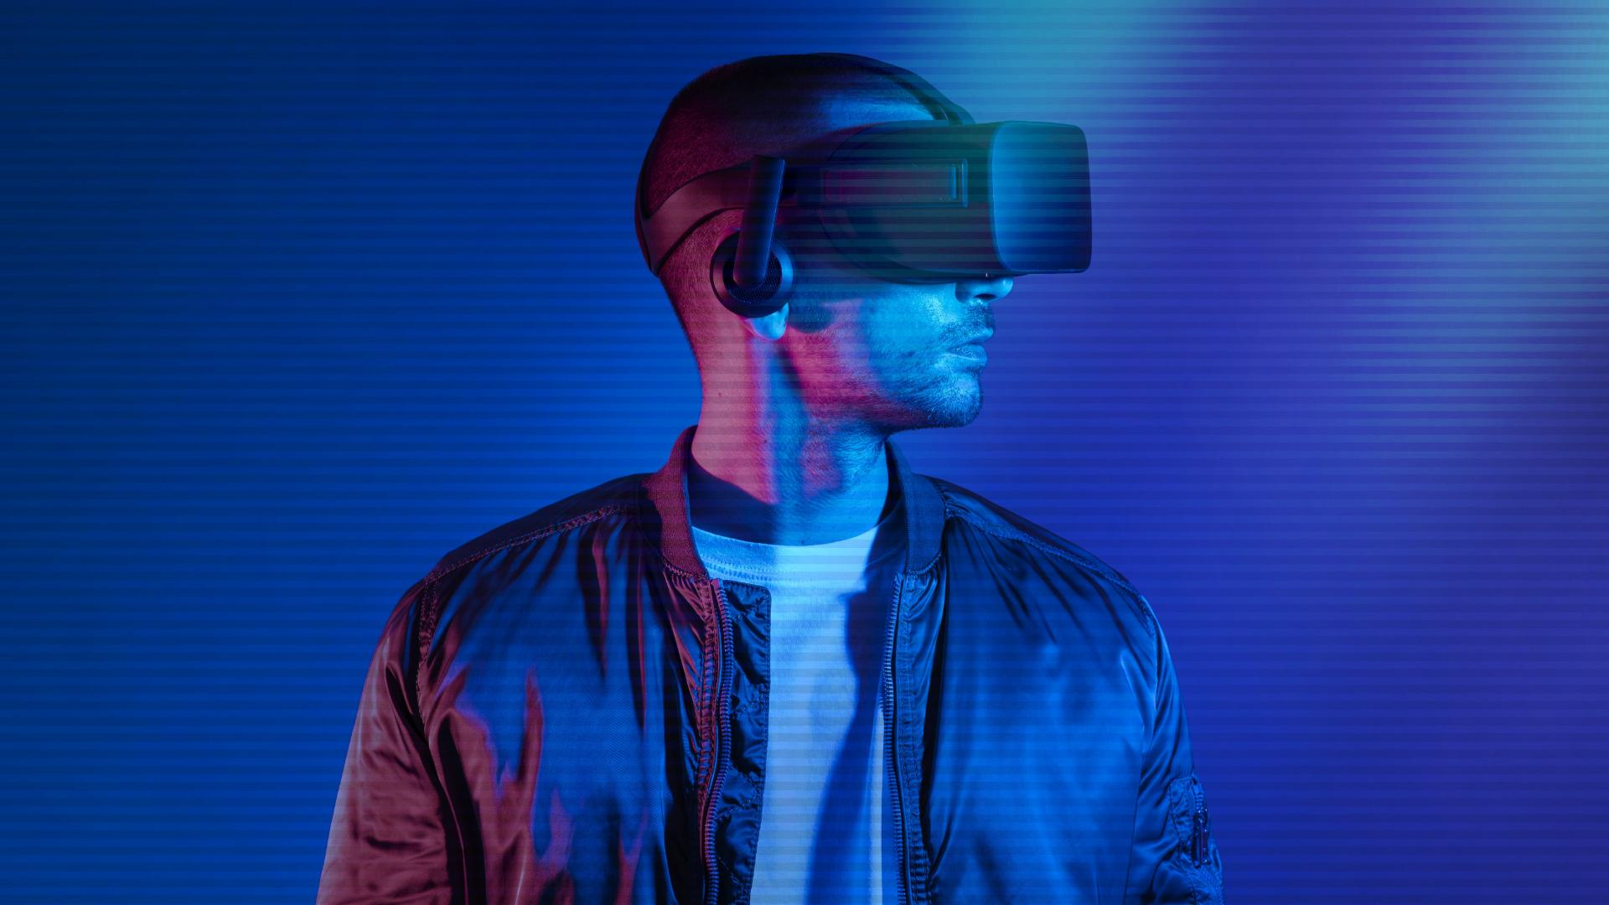

2050
VIDEO LOADING
PLAY

Slide 4

~230
FFWD
Anzahl der Teilnehmer

Slide 5
Auswertung der Umfrage
FINDING TARGET…
FFWD
SYSTEM HALTED

Slide 6
Wenn du an das Jahr 2050 denkst, was wird sich im Bereich Wohnen ändern?
Positive Aspekte:
Nachhaltigkeit wird immer wichtiger
Mehr Photovoltaik
Automatisierung und Fernsteuerung von Häusern
Umstieg von fossilen Energieträgern zu einer nachhaltigen Energieversorgung
Mehr Technologie (Smart-Home, Roboter, PV in Fensterscheiben)
Negative Aspekte:
Enorme Teuerung (Wohn- und Heizkosten)
Weniger und dichter besiedelte Wohnfläche
Höhere Häuser und weniger Einfamilienhäuser

Slide 7
Was verbindest du mit dem Begriff Smart-Home?
Sprach-, Gesten- oder Fernsteuerung per Handy (Licht, Heizung, Jalousien, etc.) + Keine Knöpfe/Schalter mehr
Automatisierung von Abläufen
Sicherheitsrisiken (Abhorchen, Hackbar, Überwachung, Blackout)
Verletzung der Privatsphäre
Erhöhte Lebensqualität durch individuelle Anpassung der Wohnbedingungen an Anwesende
KI und IoT
Zeit- und Energieersparnis

Slide 8
Wie kann der Alltag durch digitale Lösungen unterstützt werden?
Automatisierte Nachbestellung von Produkten (Lebensmittel, …)
Home Office: Kommunikation durch VR, AR und Hologramme
Automatisiertes Kochen
Altenpfleger-Roboter (Bsp.: Tesla-Roboter „Optimus“)
Sprachgesteuerte Elemente in Haushalten
Digitalisierte Kalender (Reminder)

Slide 9
Welche Technologien werden die Zukunft des Wohnens bestimmen?
KI & Robotik
3D Drucker
KI für Routineanalysen
Home Automation Bus (openHAB)
Gesicht- und Spracherkennung
Fingerabdruck Sensoren & Pupillen Scanner

Slide 10
Wie möchtest du in Zukunft wohnen?
Günstiges und umweltfreundliches Haus im Einklang mit der Natur
Luxuriöses und modernes Haus mit Smart-Pool
Wohnen mit SmartHome Technologien

Slide 11
Nennungen
225

Slide 12
Nennungen
223

Slide 13
PV = Photovoltaik
Nennungen
222

Slide 14
Nennungen
224

Slide 15
Nennungen
165

Slide 16
Sonstige Smart-Home Geräte
Homeassistant
Strommanagement
Jalousiensteuerung
Türen- und Toröffner
Küchengeräte (Kühlschrank, Wasserkocher, Ofen)
SmartTV und Stereoanlage

Slide 17
Mögliche Platformen
Shelly
Open Source
Nachrüstbare Teile f. bestehende Infrastruktur (zB. Smarte-Relays)
Tinkerforge
Open Source
34 Sensoren verfügbar
Eher modularer/atomarer („kleinere Teile“ => mehr selbst bauen)

Slide 18
Dashboard Ansichten - Gliederung
Mögliche Ansichten:
Sicherheit
Zeigt zB. ob Türen abgeschlossen sind oder ob jemand ums Haus schleicht
Komfort
zB. Temperaturen, Luftfeuchtigkeit, Lichter, etc.
Outdoor
zB. Außentemperatur, andere Geräte im Außenbereich, etc.
Indoor
Sonstige Geräte im Innenbereich

Slide 19
Vielen Dank!
Fragen?

